Slide 1
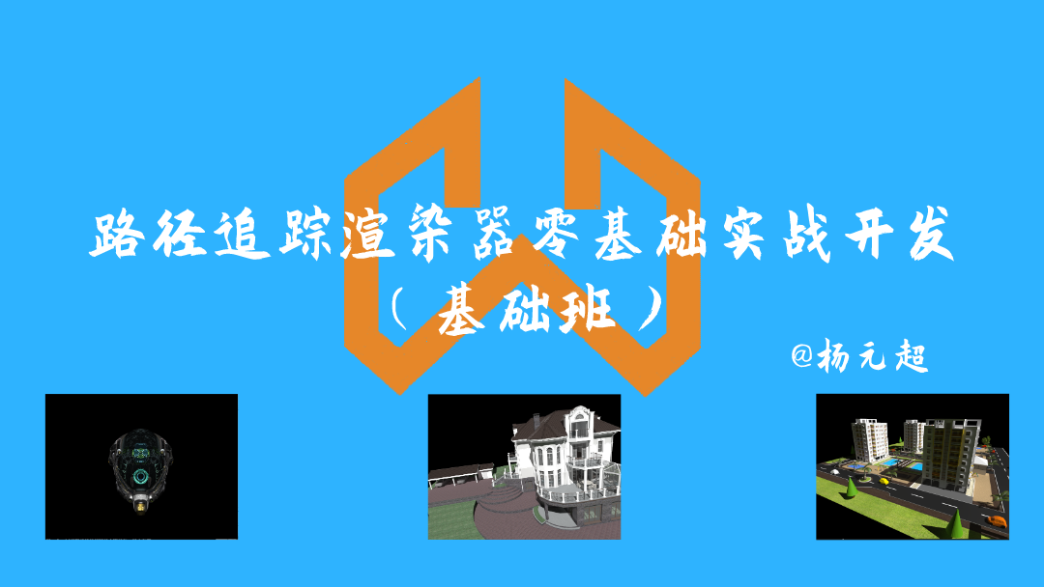

Slide 2
第十二节课： 射线与表面的相交计算

Slide 3
第四节课：三角函数、向量和矩阵
第十一节课：使用光线追踪管线绘制一个三角形（实现）

Slide 4
射线与三角形的相交如何计算？

Slide 5
射线方程
射线与球的相交计算
射线与平面的相交计算
射线与三角形网格的相交计算
重心坐标
射线与三角形的相交计算

Slide 6
射线方程

Slide 7
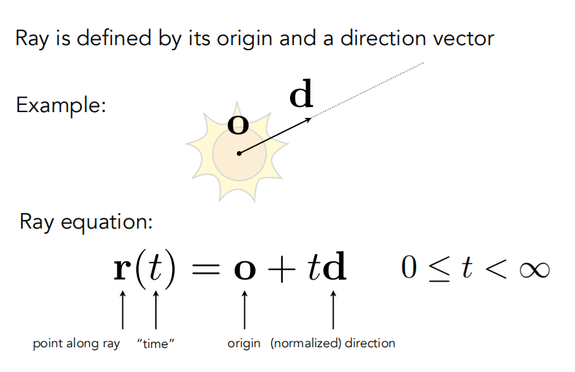
射线方程

Slide 8
射线与球的相交计算

Slide 9
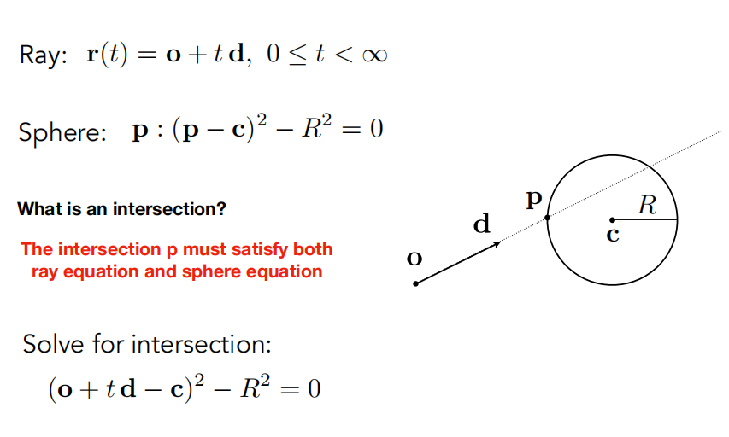
射线与球的相交计算

Slide 10
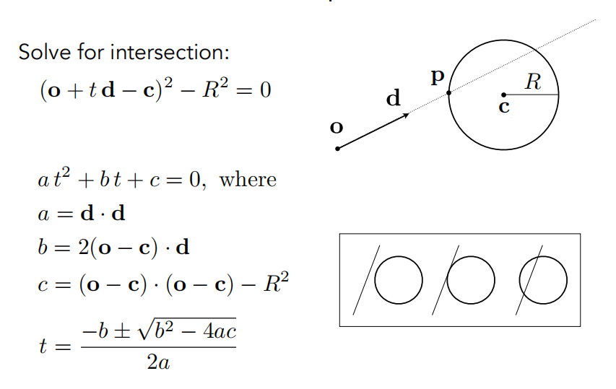
射线与球的相交计算

Slide 11
射线与平面的相交计算

Slide 12
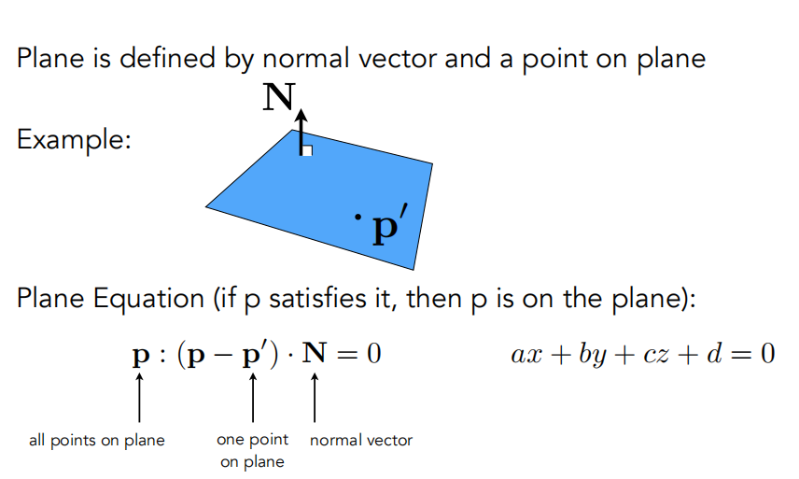
平面方程

Slide 13
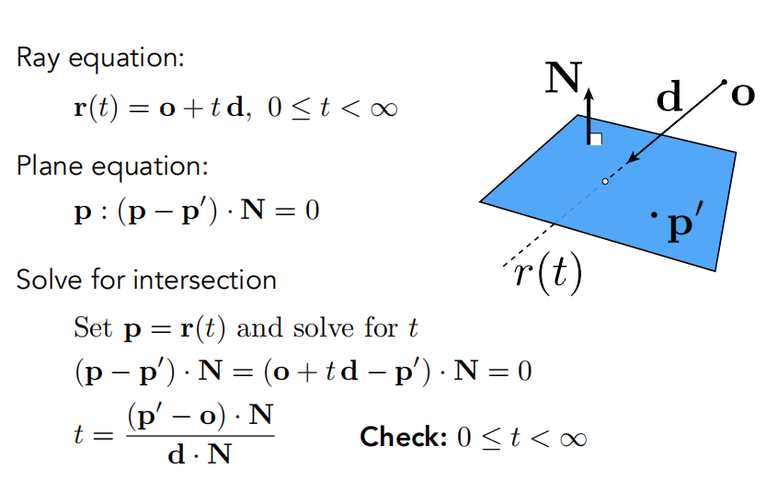
射线与平面的相交计算

Slide 14
射线与三角形网格的相交计算

Slide 15
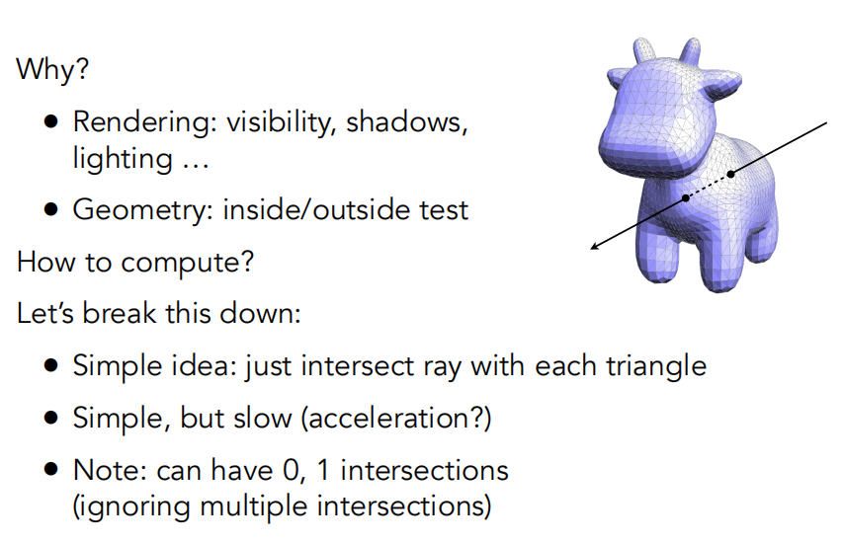
射线与三角形网格的相交计算

Slide 16
重心坐标

Slide 17
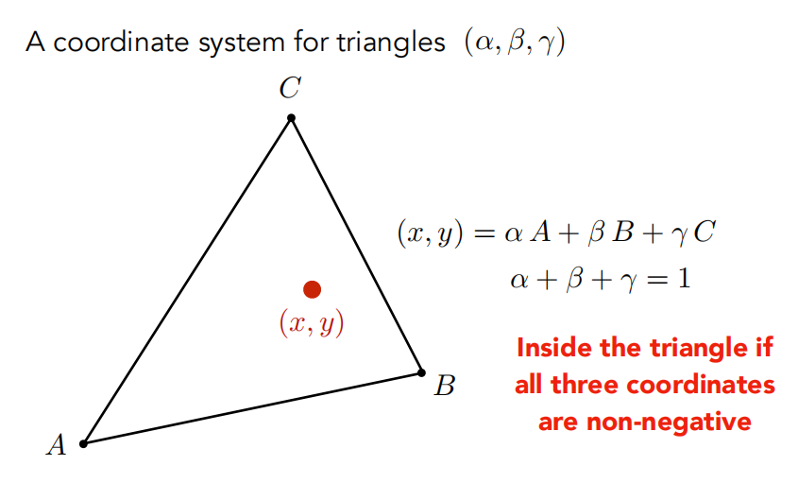
重心坐标

Slide 18
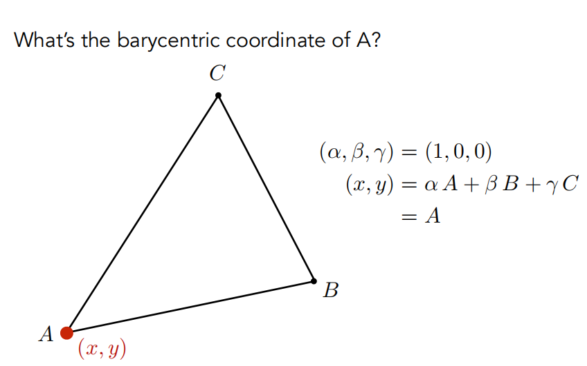
重心坐标

Slide 19
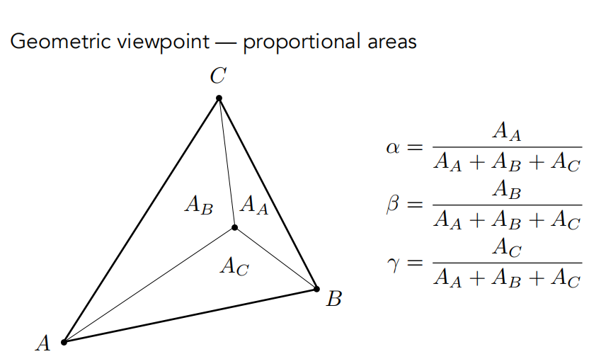
重心坐标公式1

Slide 20
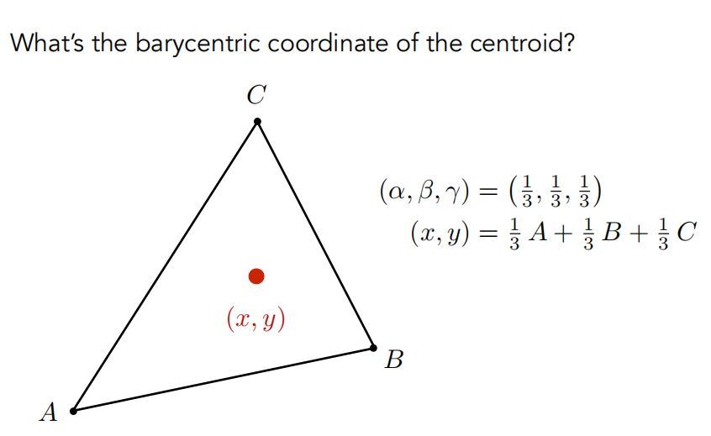
重心坐标

Slide 21
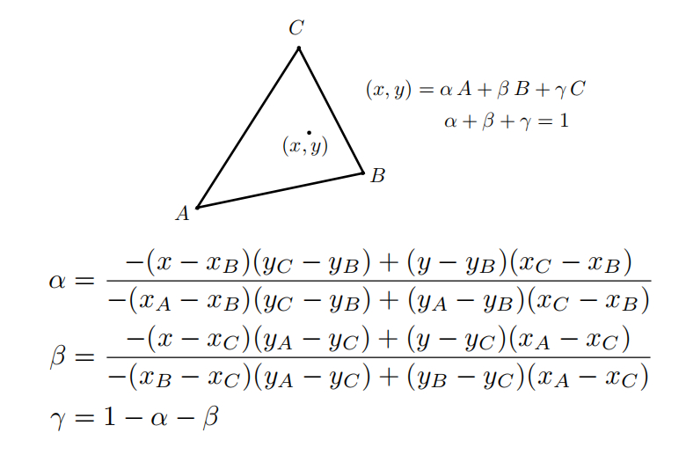
重心坐标公式2

Slide 22
重心坐标的应用
重心坐标可用于三角形内部插值 - 已知三角形三个顶点的某个属性以及三角形内部任意一点的重心坐标，可得到该点对应的属性（属性可以为位置、纹理坐标、法线、颜色。。。。。。）

Slide 23
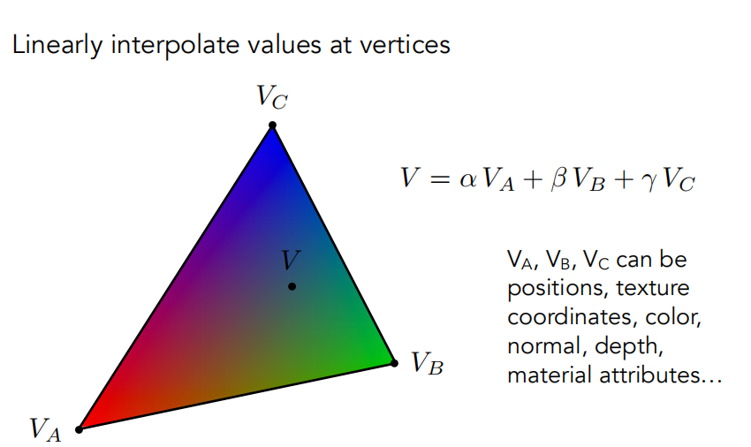
重心坐标的应用

Slide 24
射线与三角形的相交计算

Slide 25
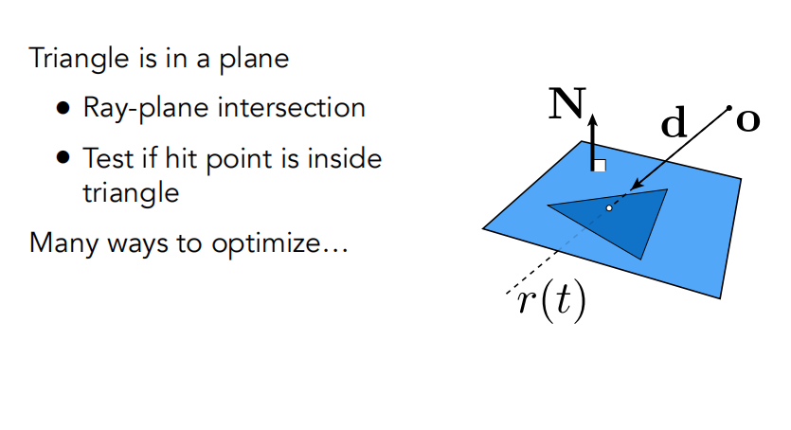
射线与三角形的相交计算

Slide 26
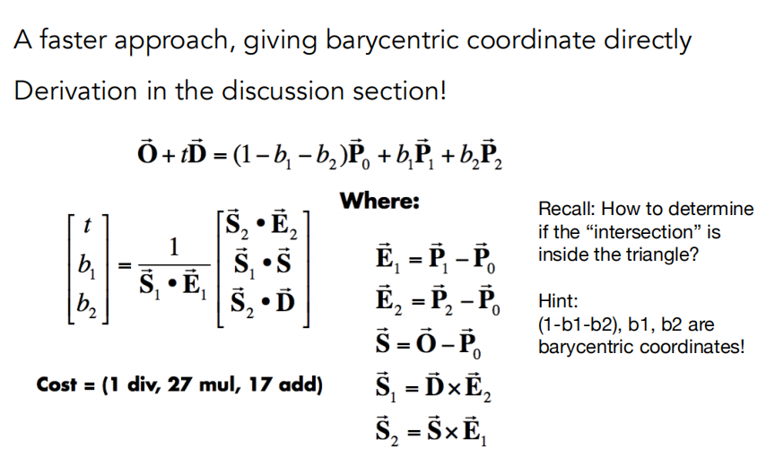
Möller Trumbore Algorithm

Slide 28
回答之前提出的问题
射线与三角形的相交如何计算？

Slide 30
闫令琪-光线追踪（基本原理） 课件
闫令琪-光线追踪（基本原理） 录像
闫令琪-着色（插值、高级纹理映射）

Slide 31
无

Slide 32
下节课预告
加速结构

